Slide 1
第7章 模数转换及数模转换
7.1 概述
实时控制和测量系统中，被控制或被测量的对象，如温度、压力、时间、流量、速度、电压和电流等都是连续变化的物理量。所谓连续，包括两方面的含义：一方面从时间上来说，它是随时间连续变化的；另一方面从数值上来说，它的数值也是连续变化的。这种连续变化的物理量就是模拟量。这种模拟量的数值和极性可以由传感器等进行测量，通常以模拟电压或电流的形式输出。
当微型计算机参与控制时，微机要求的输入信号为数字量。这里，“数字”也包含着两方面的意义：一方面，从时间上来说，它是某一物理量在某一时刻的瞬时值；另一方面，从数值上来说，它的数值是按某一最小单位的倍数变化的。显然，不能把温度、压力、时间、电压等这样的模拟量直接送入微机进行运算处理，必须先把它们变换成数字量，才能被微机接受。

Slide 2
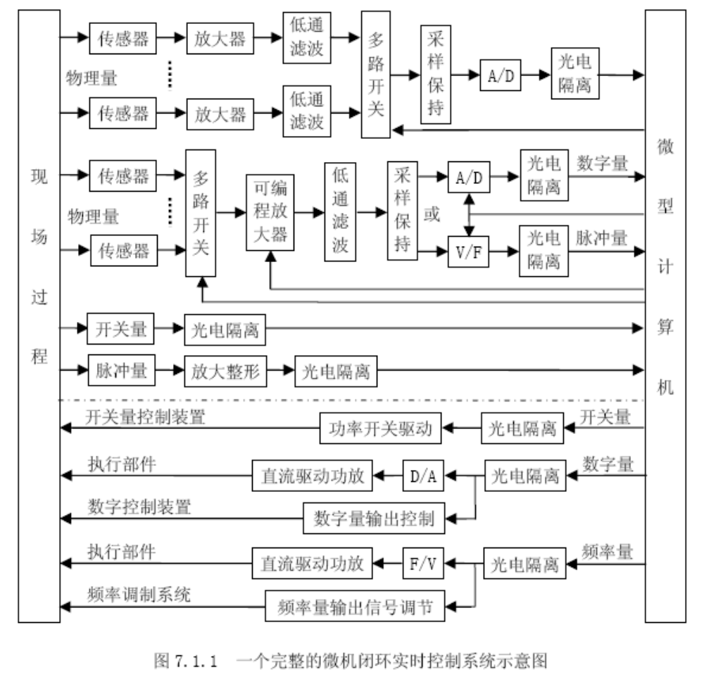
一个完整的微机闭环实时控制系统示意图

Slide 3
7.2 传感器
A/D转换器是将模拟的电信号转换成数字信号。所以将物理量转换成数字量之前，必须先将物理量转换成电模拟量。传感器是把非电量的模拟量（如温度、压力、流量等）转换成电压或电流信号。
因此，传感器一般是指能够进行非电量和电量之间转换的敏感元件。传感器的精度直接影响整个系统的精度，如果传感器误差较大，则测量电路、放大电路以及A/D转换电路和微机的处理都会受到影响。
物理量的多样性使得传感器的种类繁多，下面对几种常用的传感器作以简单的介绍。

Slide 4
1．温度传感器
热电偶是一种大量使用的温度传感器，它是利用热电势效应来工作的，室温下的典型输出电压为毫伏数量级。温度测量范围与热电偶的材料有关，常用的有镍铝-镍硅热电偶和铂铑-铂热电偶。热电偶的热电势-温度曲线一般是非线性的，需要采取措施进行非线性校正。
另一种温度传感器为热敏电阻，它是一种半导体新型感温元件，具有负的电阻温度系数，当温度升高时，其电阻值减小，在使用热敏电阻作为温度传感器时，将温度的变化反映在电阻值的变化中，从而改变电压或电流值。

Slide 5
2．湿度传感器
湿度传感器大多利用湿度变化引起其电阻值或电容量变化原理制成，即将湿度变化转换成电量变化。
热敏电阻湿度传感器利用潮湿空气和干燥空气的热传导之差来测定湿度，而氯化锂湿度传感器利用氯化锂在吸收水分之后，其电阻值发生变化的原理来测量湿度。高分子湿度传感器利用导电性高分子对水蒸汽的物理吸附作用引起电导率变化的特性。

Slide 6
3．气敏传感器
半导体气敏传感器是利用半导体与某种气体接触时电阻及功率函数变化这一效应来检测气体的成分或浓度的传感器。
它可用于家用液化气泄漏报警、城市煤气、煤气爆炸浓度以及CO中毒危险浓度报警等。有的敏感元件对酒精特别敏感，利用这种气敏元件可做酒后开车报警控制。

Slide 7
4．压电式和压阻式传感器
某些电解质（如石英晶体、压电陶瓷），在沿一定方向上受到外力的作用而变形时，内部会产生极化现象，同时在其表面上产生电荷。当外力去掉后，又重新回到不带电的状态。从而可以将机械能转变成电能，因此可以把压电式传感器看作是一个静电荷发生器，也就是一个电容。利用这些介质可做成压电式传感器。
由于固体物理的发展，固体的各种效应已逐渐被人们所发现。固体受到作用力后，电阻率（或电阻）就要发生变化，这种效应称压阻式效应，利用它可做成压阻式传感器。利用压电式或压阻式传感器可测量压力、加速度、载荷等。前者可测量频率从几赫至几十千赫的动态压力，如内燃机气缸、油管、进排气管、枪炮的膛压、航空发动机燃烧室等的压力。

Slide 8
5．光纤传感器
光纤传感器是70年代迅速发展起来的一种新型传感器。它具有灵敏度高、电绝缘性能好、抗电磁干扰、耐腐蚀、耐高温、体积小、重量轻等优点，可广泛用于位移、速度、加速度、压力、温度、液位、流量、水声、电流、磁场、放射性射线等物理量的测量。
功能型光纤传感器不仅起到传导光的作用，它还是敏感元件。它利用了光纤本身的一些特点，这些特点是光纤的传输特性受被测物理量作用会发生变化，从而使光纤中波导光的属性（光强、相位、偏振态、波长等）被调制。因此，这一类光纤传感器又分为光强调制型、相位调制型、偏振态调制型和波长调制型。

Slide 9
6．位移-数字转换器
（1）脉冲盘式角度-数字转换器
脉冲盘式角度-数字转换器是在一个圆盘的边缘上开有相等角距的缝隙，在开缝圆盘两边分别安装光源和光敏元件。当圆盘随工作轴一起转动时，每转过一个缝隙就发生一次光线明暗变化，经过光敏元件，就产生一次电信号的变化。将这电信号整形放大，可得到一定幅度和功率的电脉冲输出信号，脉冲数就等于转过的缝隙数。上述脉冲信号可由计数器计数，计数值就能反映圆盘转过的角度。
（2）码盘式角度-数字转换器
上述脉冲盘式输出的是与角度对应的脉冲个数，要经过计数器才能进行数值编码，码盘式则是按角度直接进行编码的转换器，通常把它安装在检测轴上。编码的方式有二进制和格雷码制，按结构有接触式和光电式等。
（3）光电码盘角度-数字转换器
光电码盘是目前用得较多的一种，码盘用透明及不透明区按一定编码构成。码盘上码道的条数就是数码的位数。对应每一条码道有一个光电元件，当码盘处于不同角度时，光电转换器的输出就呈现出不同的数码。它的优点是没有接触磨损因而允许转速高。

Slide 10
7.3 D/A转换
7.3.1 D/A转换原理
D/A转换是把数字量信号转换成模拟量信号的过程，同时，D/A转换器也是A/D转换器的基本组成部分。我们知道：一个二进制数字是由各位“0”“1”代码组合起来的，每位代码都有一定的权。为了将数字量转换成模拟量，应将每一位代码按权大小转换成相应的模拟输出分量，然后根据叠加原理将各位代码对应的模拟输出分量相加，其总和就是与数字量成正比的模拟量，由此完成D/A转换。
D/A转换的方法较多，但常用的方法是加权电阻网和T型电阻网。

Slide 11
1．加权电阻网D/A转换
加权电阻网D/A转换就是用一个二进制数字的每一位代码产生一个与其相应权成正比的电压（或电流），然后将这些电压（或电流）叠加起来，就可得到该二进制数所对应的模拟量电压（或电流）信号。
例如，让二进制数的第0位产生一个1V（20）的电压信号，第1位产生2V（21）的电压信号，第2位产生4V（22）的电压信号，第3位产生8V（23)的电压信号，依此类推，第n位产生2nV的电压信号。
再将这些电压信号加起来，就可以得到与原二进制数成正比的电压信号。这种转换方法就称为加权电阻网络法。

Slide 12
2．T型电阻网D/A转换
T型电阻网D/A转换的组成是：
（1）输入数据控制的开关组；
（2）R-2R电阻网络；
（3）由运算放大器构成的电流-电压转换电路。
这种转换方法与加权电阻网络法的主要区别在于电阻求和网络的形式不同，它采用分流原理来实现对相应数字位的转换。
电路中全部电阻是R和两倍的R两种，阻值通常在100欧姆到1000欧姆之间，整个电路是由相同的电路环节组成的。
每一节电路有两个电阻，一个开关，这一节电路就相当于二进制数的一个位，每一节电路的开关就由二进制数相应的代码来控制，因为电阻是按T型结构来连接的，所以称为T型电阻网。

Slide 13
7.3.2 D/A转换器的主要参数
1．分辨率
D/A转换器的分辨率定义为：当输入数字发生单位数码变化时，即LSB位产生一次变化时，所对应输出模拟量（电压或电流）的变化量。实际上，分辨率是反映了输出模拟量的最小变化量。
2．建立时间
建立时间也可以叫做转换时间，是描述D/A转换速率快慢的一个重要参数，一般所指的建立时间是指输入数字量变化后，输出模拟量稳定到相应数值范围内（稳定值±ε）所经历的时间。
3．线性度
线性度是指，当数字量变化时，D/A转换器输出的模拟量按比例关系变化的程度。

Slide 14
7.3.3 D/A转换器的输入输出特性
1．输入缓冲能力
DAC是否带有三态输入缓冲器或锁存器来保存输入数字量，这对不能长时间在数据总线上保持数据的微机系统中使用D/A转换器是十分重要。
2．输入数据的宽度
DAC有8位、10位、12位、14位、16位之分。当DAC的位数高于微机系统数据总线的宽度时，需要两次分别输入数字量。
3．电流型还是电压型
即DAC的输出是电流还是电压。对电流输出型，其电流在几mA到十几mA；对电压输出型，其电压一般在5V～10V之间。有些高电压型可达24V～30V；若需将电流输出转换成电压输出，则采用运放进行转换。
4．是单极性输出还是双极性输出
对一些需要正负电压控制的设备，就要使用双极性DAC，或在输出电路中采取措施，使输出电压有极性变化。
5．输入码制
DAC能接收哪些码制（如二进制码、BCD码等）的数字输入量。

Slide 15
7.3.4 DAC 0832转换器及应用
DAC 0832是美国数据公司的8位D/A转换器，与微处理器完全兼容，是在8位D/A转换器中使用率最高的一种芯片。
器件采用先进的CMOS工艺，因此功耗低，输出漏电流误差较小。

Slide 16
1．DAC 0832主要特性
8位分辨率，
电流型输出，
外接参考电压-10V～+10V，
可采用双缓冲、单缓冲或直接输入三种工作方式，
单电源+5V～+15V，
电流建立时间1μs，
R-2R T型解码网络，
线性误差0.2%FS（FS为满量程），
非线性误差0.4%FS，
数字输入与TTL兼容。

Slide 17
2．DAC 0832的内部构造
DAC 0832由4个部分组成：一个8位输入寄存器，一个8位DAC寄存器，一个8位D/A转换器和一组控制逻辑组成，如图7.3.2所示。
在D/A转换器中采用的就是T型R-2R电阻网，DAC 0832是电流型输出，改变参考电压VREF的极性，可以相应地改变输出电流的流向，从而控制输出电压的极性。
8位输入寄存器受控于控制信号ILE、、，当ILE=1，=0，=0时，该寄存器被选中，允许接收数据线上的信息。当上述控制信号无效时（只要有一个无效即满足条件），锁存该信息。

Slide 18
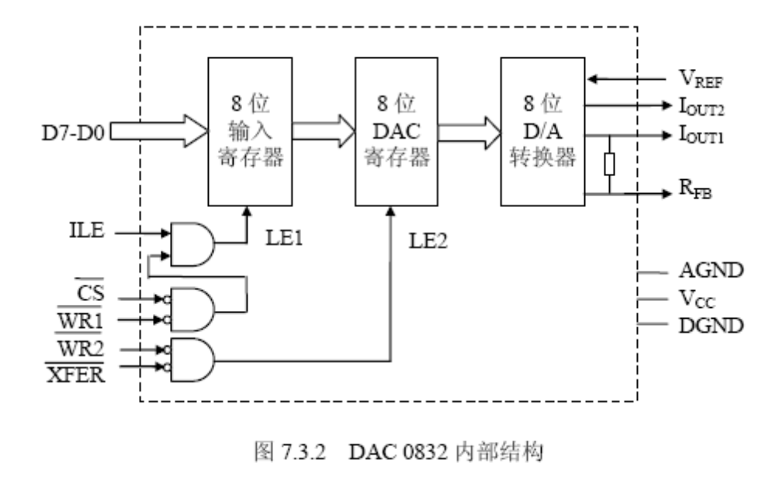
DAC 0832内部结构

Slide 19
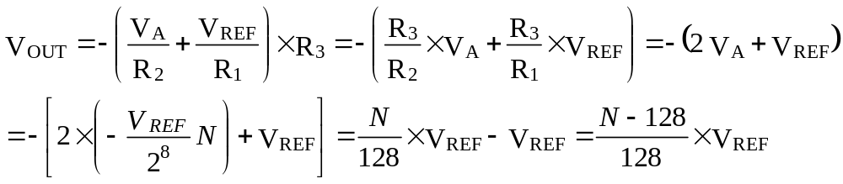
4．DAC 0832的电压输出电路
DAC 0832为电流输出型的D/A转换器，要获得电压输出，需要外加转换电路。图7.3.3为两极运算放大器组成的模拟输出电压。
如果参考电压VREF为+5V，则（mV），此时
若N=00H，V
若N=80H，V
若N=FFH，V≈+5V
可见，从VOUT输出为双极性模拟电压。电压范围是-5V～+5V。

Slide 20
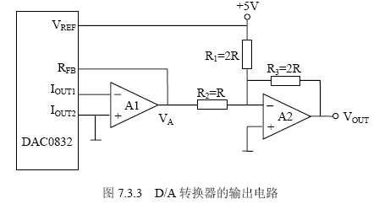
D/A转换器的输出电路

Slide 21
5．DAC 0832应用
DAC 0832单缓冲方式应用很广泛，可对生产现场某执行机构进行控制，也可产生各种智能信号。设定DAC 0832的地址为78H。当CPU送出00H～0FFH数据，经DAC 0832转换VOUT为0～+5V的模拟电压送至现场执行机构。其VOUT输出模拟电压控制程序段如下：
（1）VOUT输出模拟电压0V～+5V程序段
MOV AL，N ；N为00H～0FFH间的任意数
OUT 78H，AL

Slide 22
（2）方波发生器程序段
X1：MOV AL，00H
OUT 78H，AL
CALL DELAY ；DELAY为延时子程序
MOV AL，0FFH
OUT 78H，AL
CALL DELAY
JMP X1

Slide 23
（3）锯齿波发生器程序段
Y1：MOV AL，00H
OUT 78H，AL
Y2：INC AL
OUT 78H，AL
MOV CX，n ；延时
Y3：LOOP Y3
JMP Y2

Slide 24
（4）三角波发生器
Z1：MOV AL，00H
Z2：OUT 78H，AL
CALL DELAY ；调延时子程序
INC AL
JNZ Z2
DEC AL ；使AL=FFH
DEC AL ；使AL=FEH，消除平顶
Z3：OUT 78H，AL
CALL DELAY ；调延时子程序
DEC AL
JNZ Z3
JMP Z2

Slide 25
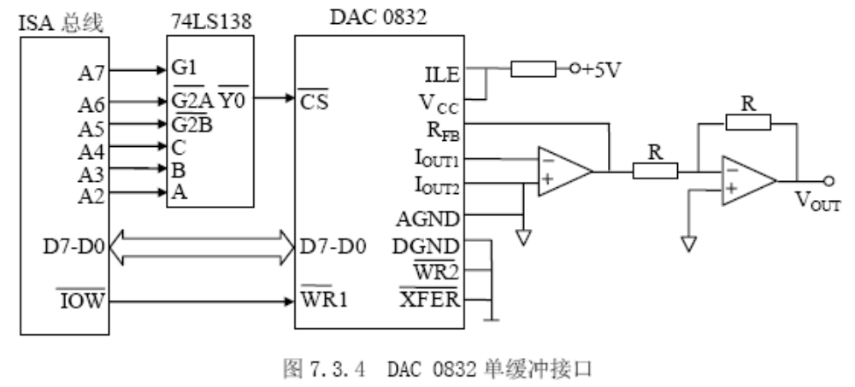
6．DAC 0832的典型连接

Slide 26
例7.3.1 利用DAC 0832输出单极性模拟量电压
将从2000H开始的50个字节单元数据依次送到DAC 0832输出，每个数据输出间隔时间为1ms，可调用D1ms延时1ms子程序。
输出程序编制如下：
X1：MOV SI，2000H
MOV CX，50
X2：MOV AL，[SI]
INC SI
OUT 80H，AL
CALL D1ms
LOOP X2
HLT

Slide 27
7.3.5 DAC l210与CPU的接口
1．8位CPU与超过8位的DAC接口
在许多转换精度及分辨率要求更高的场合，往往要用大于8位的D/A转换器，例如10位、12位等等。下面以12位D/A转换器与8位CPU的接口实例来说明大于8位的D/A转换器接口的一般方法。
当一个12位的D/A转换器与8位CPU接口时，需把数据宽度分为两段，即用两个数据锁存器分别锁存低8位和高4位数据，计算机向D/A转换器送数据时分为二次操作，即先把低8位送给低8位锁存器，紧接着把高4位送到高4位锁存器。
这种方法从接口原理上来说是可以的，但在实际上却存在问题，它会在模拟电压输出中出现本来没有“毛刺”现象，这种现象主要是由于两个锁存器的值不同时改变而造成的。

Slide 28
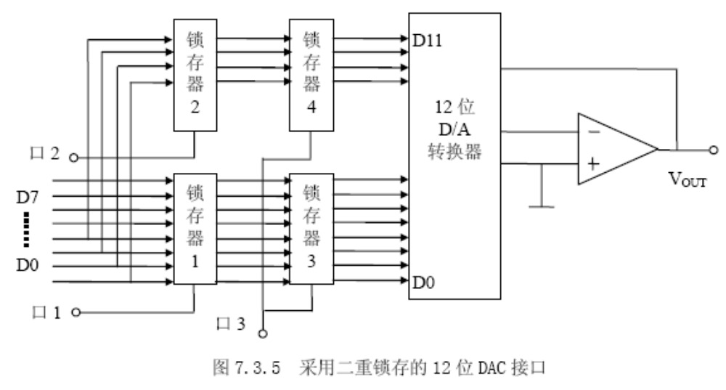
采用二重锁存的12位DAC接口

Slide 29
2．DAC 1210主要特性
12位分辨率，
电流型输出，
外接参考电压-10V～+10V，
可采用双缓冲、单缓冲或直接输入三种工作方式，
单电源+5V～+15V，
电流建立时间1μs，
R-2R T型解码网络，
线性误差0.05%FS（FS为满量程），
数字输入与TTL兼容。

Slide 30
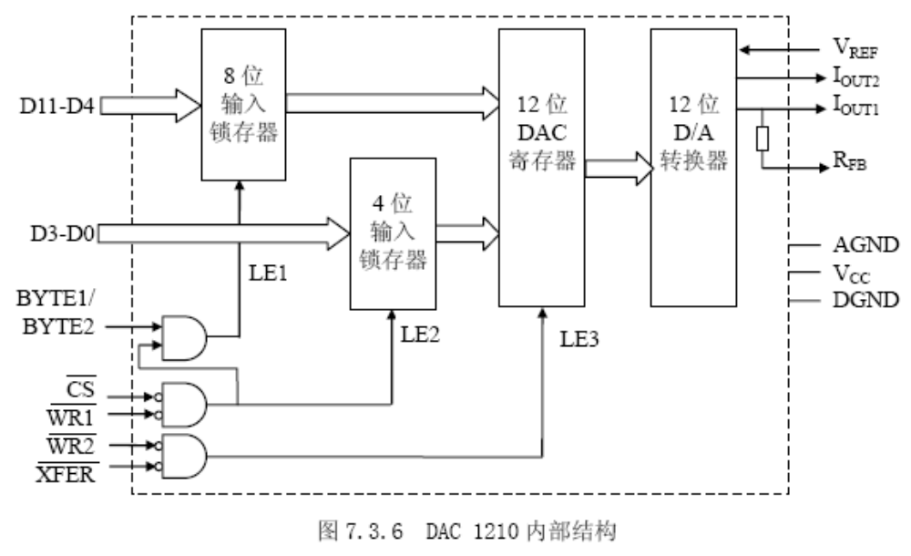
3．DAC 1210的内部构造

Slide 31
4．DAC 1210的典型连接
DAC 1210的典型连接是单极性单缓冲连接，如图7.3.7所示。图中DAC 1210高8位端口地址为81H，低4位端口地址为80H，12位传送端口地址为84H。
假设BX寄存器中低12位数据是待转换的12位数字量，则可编写如下程序，启动DAC 1210完成一次D/A转换：
X1：MOV CL，4
SHL BX，CL
MOV AL，BH ；高8位数据
OUT 81H，AL ；送高8位
MOV AL，BL ；低4位数据
OUT 80H，AL ；送低4位
OUT 84H，AL ；送12位数据

Slide 32
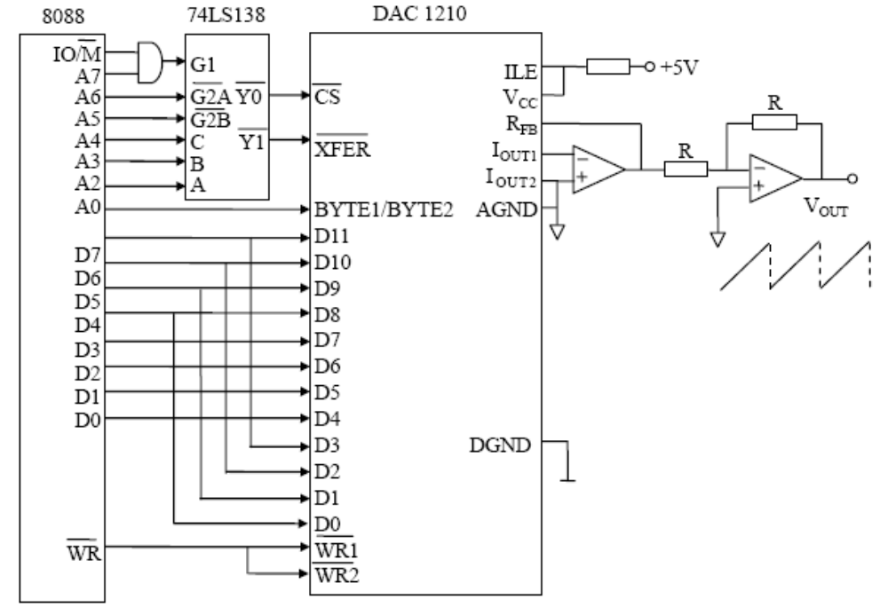
DAC 1210接口电路

Slide 33
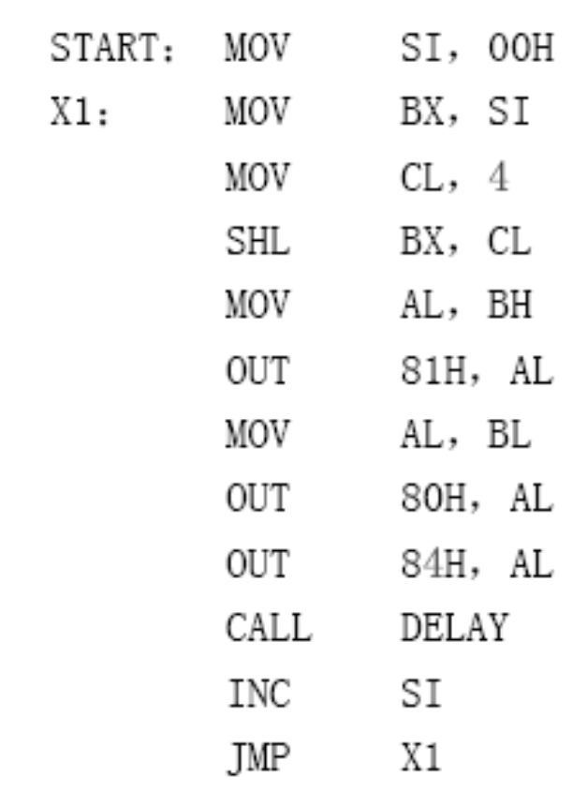
例7.3.2 利用DAC 1210设计锯齿波发生器
利用DAC 1210设计一个正向锯齿波发生器，要求设计接口电路，并编制相应的接口程序。
接口电路设计参考图7.3.7。锯齿波发生程序编制如下：

Slide 34
7.4 A/D转换
7.4.1 多路开关
多路开关的主要用途是把多个模拟量参数分时接通送入A/D转换器或V/F转换器（即把模拟输入电压转换成相应的频率信号），即完成多到一的转换，或者把经微机处理、且由D/A转换器或F/V转换器（即把频率信号转换成相应的模拟电压）转换成的模拟信号，按规定的次序输出到不同的控制回路（或外部设备），即完成一到多的转换。
前者称为多路开关，后者叫作多路分配器。这类器件种类很多，有的只能做一种用途，称为单向多路开关，如AD7501（8路）、AD7506（16路）。
从输入信号的连接方式来分，有的是单端输入，有的则允许双端输入(或差动输入)，如CD4051是单端8通道多路开关，CD4052是双4通道模拟多路开关，CD4053则是典型的3重2通道多路开关。

Slide 35
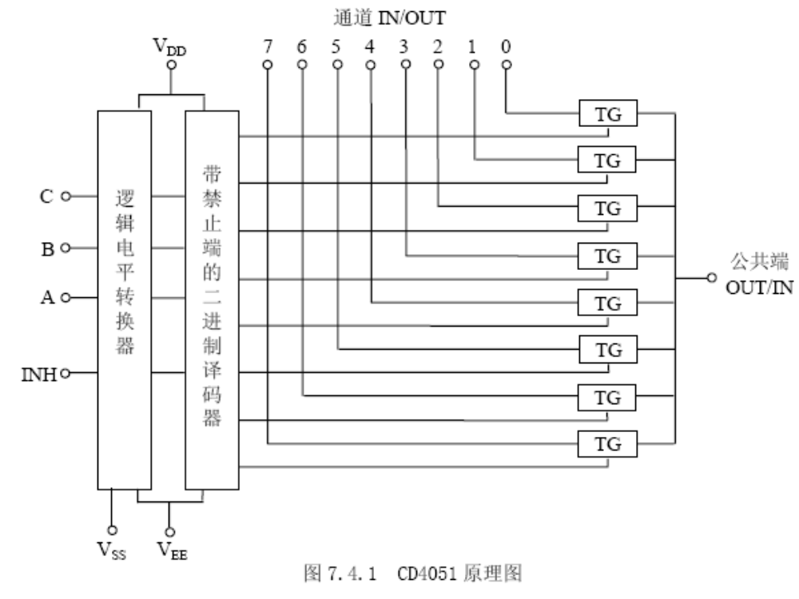
1．双向单端8通道多路开关CD4051

Slide 36
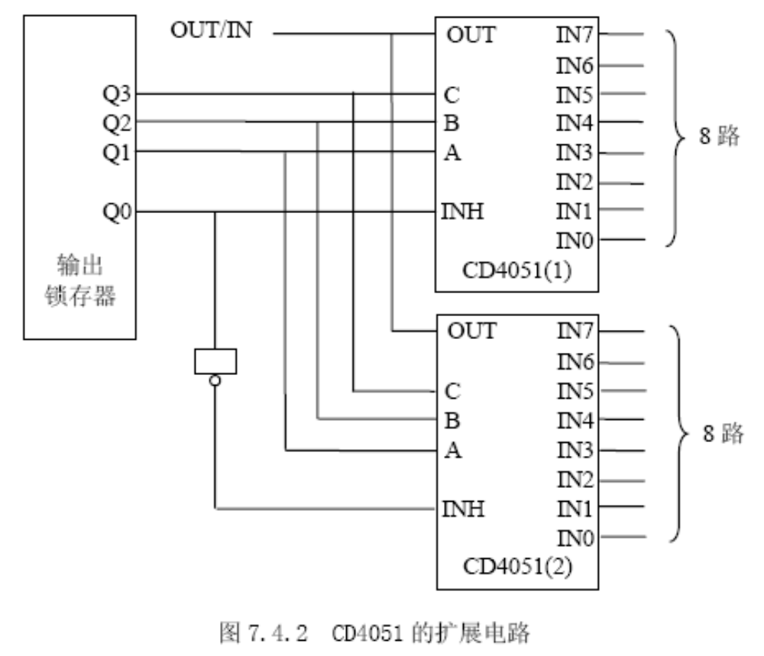
2．多路开关的扩展

Slide 37
7.4.2 A/D转换原理
A/D转换技术比较多，但只有少数几种技术能以单片集成的形式来实现。本节首先介绍A/D转换的基本过程，然后介绍常用的3种A/D转换的方法：计数式、逐次逼近式和双积分式A/D转换原理。
计数式最简单，但转换速度很低。逐次逼近式A/D转换器的速度较高，比较简单，而且价格适中，可以说，各种指标比较适中，因此是微型机应用系统中最常用的外围接口电路。双积分式A/D转换器精度高，抗干扰能力强，但速度低，一般应用在要求精度高而速度不高的场合，例如仪器仪表等。

Slide 38
1．A/D转换的基本过程
模拟量是时间上和幅值上都连续的一种信号，模拟量经过采样后得到的信号是时间上离散，幅值上连续的信号，即离散信号，这一过程就是采样过程。
计算机对这种离散信号还不能处理，计算机只能处理数字量，所以还必须把离散信号在幅值上也进一步离散化，这一过程就是量化过程。量化后的信号是时间上和幅值上都离散的数字量，可以直接送到计算机中进行处理。
采样是将模拟量变换为离散量，一般包括采样与保持两个步骤，量化是将离散量变换成数字量，一般包括量化与编码两个步骤。采样与量化是A/D转换的基本过程。

Slide 39
（1）采样
为了把一个连续变化的模拟信号转变成对应的数字信号，就必须首先把模拟信号在时间上离散化，也就是对模拟信号进行采样。采样的过程一般是：先使用一个采集电路，按等距离时间间隔，对模拟信号进行采集，然后用保持电路将采集来的信号电平保持一段时间，以便模数转换器正确地将其转换成对应的数字量。
采样定理：对一个有限频谱(ω<+ωmax)的连续信号进行采样，当采样频率f≥2fmax时（fmax是输入模拟信号的最高频率），则采样输出信号能无失真地恢复到原来的连续信号。

Slide 40
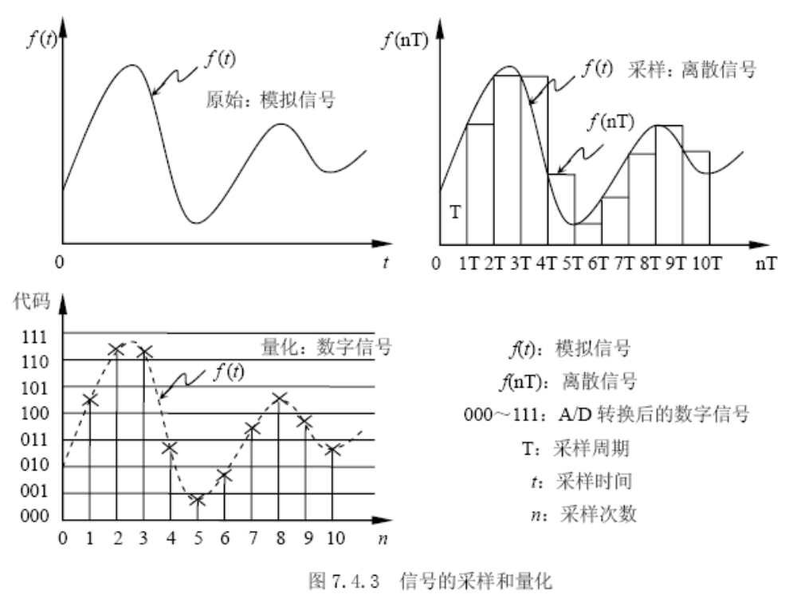
信号的采样和量化

Slide 41
（2）量化
模拟量输入信号被采样以后，得到的是时间上离散，幅值上连续的信号，即离散信号，但是要想用计算机处理，就必须把这种信号转换为时间上和幅值上都离散的信号，即数字信号。
这种把离散信号转变为数字信号的过程，就是量化过程。
量化就是把输入模拟信号f(t)的变化范围划分成若干层，每一层都由一个数字来代表，采样值落到哪一层，就由哪一层的数字来代表。
这样，所有的采样值经过“量化”后，就化为了对应的数字量，成为了整数值。

Slide 42
2．计数式A/D转换原理
计数式A/D转换器的工作原理是：被测电压和一个均匀增长的斜坡电压不断地作比较，直到二者相等时，比较过程结束，并输出一个代表被测电压值的二进制数值。
图7.4.4为8位计数式A/D转换原理图。给出一个启动信号之后，计数器清0，产生的8位数字量经内部的D/A转换输出的模拟电压V0为0伏电压。然后，V0与模拟量输入电压Vi经比较器进行比较，当V0＜Vi时，比较器输出端VC为1，使计数器在CLK信号控制下加1计数，使D/A转换后的电压不断上升。当D/A转换后的电压大于等于输入的模拟电压时，比较器输出端VC为0，使计数器停止计数，此时，数据线D7-DO上的数据就是模/数转换的结果。

Slide 43
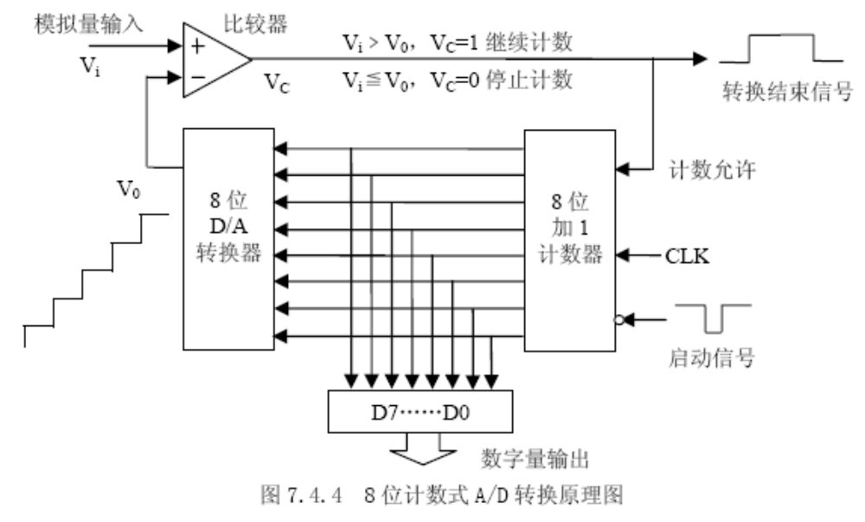
8位计数式A/D转换原理图

Slide 44
3．逐次逼近式A/D转换
逐次逼近式A/D转换器的工作原理也是将被测电压和由D/A转换生成的电压进行比较，但这里D/A转换生成的电压不是线性增长去接近被测电压，而是用对分搜索的方法来逐次逼近被测电压。
图7.4.5为8位逐次逼近式A/D转换原理图，它的最大特点是用“逐次逼近寄存器”取代了计数式A/D转换中的“加1计数器”。
当转换器收到启动信号之后，首先，逐次逼近寄存器清0，通过内部D/A转换器使输出电压V0为0，然后开始转换。

Slide 45
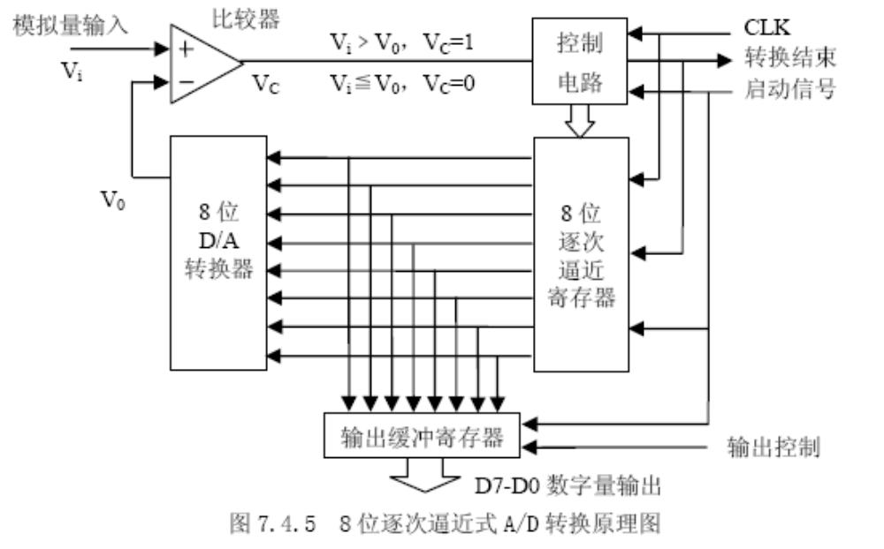
8位逐次逼近式A/D转换原理图

Slide 46
4．双积分式A/D转换
双积分式A/D转换器的基本原理是，将一段时间内的模拟电压通过两次积分，转换成与模拟电压成正比的时间间隔，然后利用时钟脉冲和计数器测出此段时间间隔，所得到的计数结果就是输入电压对应的数字值。
双积分式A/D转换器的工作原理如图7.4.6所示，它是由积分器、过零比较器、计数器和控制电路组成的。
双积分式A/D转换器与逐次逼近式相比，在得到同样精度的情况下，对所采用的元件的精度和质量的要求大为降低，只要求在T1和T2时间内有相对稳定性就行了。
双积分式A/D转换器在工控环境中用于抑制信号中的50Hz工频干扰，一般转换周期在100μs-20ms之间。

Slide 47
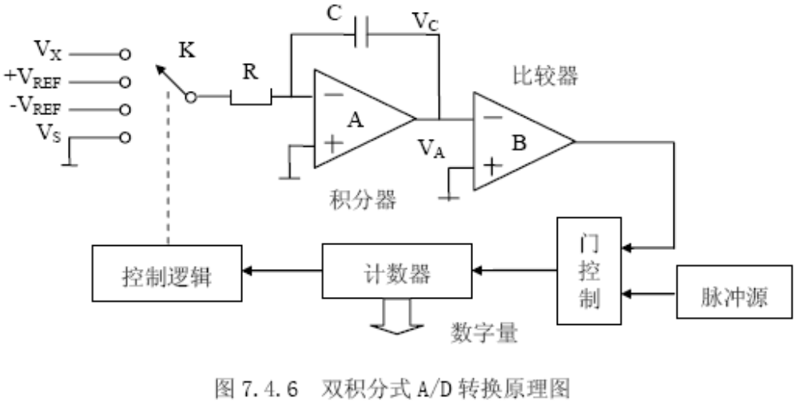
双积分式A/D转换原理图

Slide 48
7.4.3 A/D转换器的主要技术指标
1．分辨率
A/D转换器的分辨率表明了能够分辨最小的量化信号的能力。它是输出数字量变化一个相邻数码所需输入模拟电压的变化量，即数字输出的最低有效位（LSB）所对应的模拟输入电平值。
2．精度
精度是指A/D转换器的实际变换函数与理想变换函数的接近程度。精度又分为绝对精度和相对精度。
3．转换时间
转换时间是指ADC完成一次转换所需的时间，即从启动信号开始到转换结束并得到稳定的数字输出量所需的时间。通常为微秒级。一般约定，转换时间大于1ms的为低速，1ms～1µs的为中速，小于1µs的为高速，小于1ns的为超高速。转换时间的倒数称为转换速率。例如ADC 0809的转换时间为100μs，则转换速率为每秒1万次。
4．量程
量程是指ADC所能转换的输入电压范围。

Slide 49
7.4.4 ADC 0809八位A/D转换器及应用
A/D转换器种类繁多，美国NS公司、TI公司、MAXIM公司都有产品，仅美国AD公司的产品就有几十个系列，近百种型号，这些产品在字长、速率、隔离状态、多路分时采集方式方面各有不同。本节以ADC 0809为例，介绍A/D转换芯片。
ADC 0809是美国NS公司生产的CMOS组件，8路输入单片A/D转换器，可直接与CPU总线连接，使用非常广泛。

Slide 50
1．ADC 0809主要特性
8位分辨率，
电压输入0～+5V，
转换时间100μs（640KHz条件），
时钟频率100KHz～1280KHz，标准时钟为640KHz，
无漏码，
单一电源+5V，
8路单端模拟量输入通道，
参考电压+5V，
总的不可调误差土1LSB，
温度范围-40℃～+85℃，功耗低15mW，
不需进行零点调整和满量程调整，
可锁存的三态输出，输出与TTL电路兼容。

Slide 51
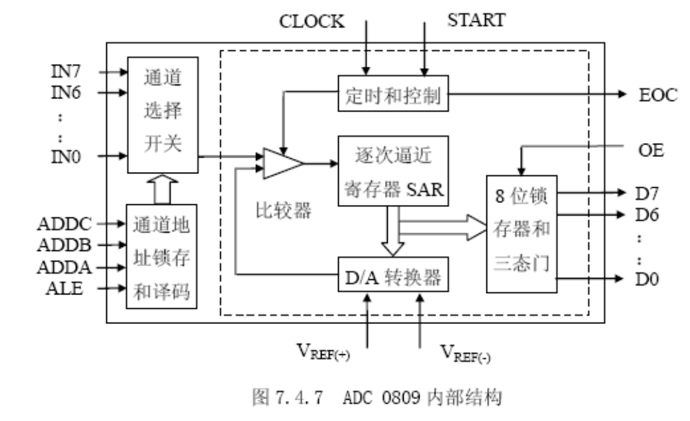
2．ADC 0809内部结构

Slide 52
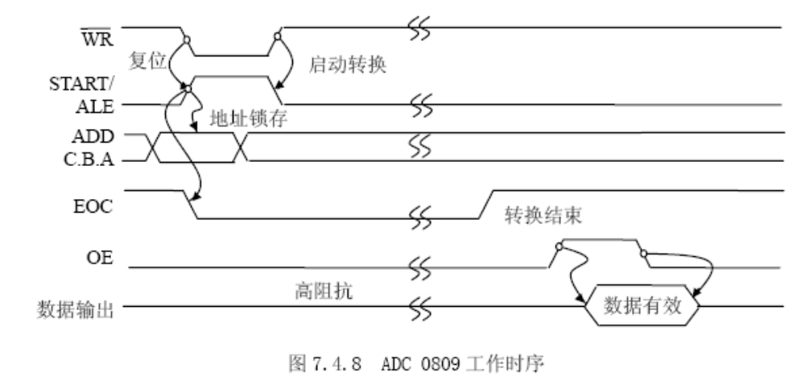
3．ADC 0809工作时序

Slide 53
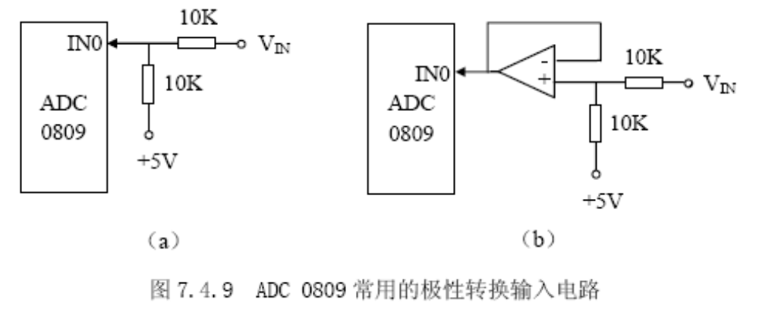
ADC 0809常用的极性转换输入电路

Slide 54
4．ADC 0809与CPU的接口方法
A/D转换器与CPU的数据传送控制方式通常有3种：
等待方式
查询方式
中断方式

Slide 55
（1）等待方式
等待方式又称定时采样方式，或无条件传送方式，这种方式是在向A/D转换器发出启动指令（脉冲）后，进行软件延时（等待），此延时时间取决于A/D转换器完成A/D转换所需要的时间（如ADC 0809在640KHz时为100μs），经过延时后才可读入A/D转换数据。
在这种方式中，有时为了确保转换完成，不得不把延时时间适当延长，因此，比查询方式转换速度慢，但对硬件接口要求较低，可视系统CPU紧张程度选用。

Slide 56
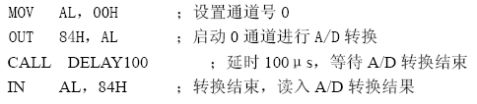
例7.4.1 ADC 0809等待方式接口设计
等待方式下，ADC 0809与微处理器之间的连接如图7.4.10所示。图中译码器的输出作为ADC 0809的转换启动地址START（同时通道地址锁存信号ALE有效）和数字量数据输出地址OE，转换结束信号EOC未用，若采集通道IN0的数据，可设计如下程序：

Slide 57
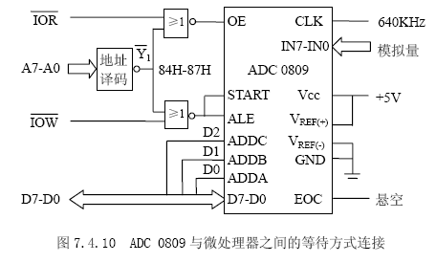
ADC 0809与微处理器之间的等待方式连接

Slide 58
（2）查询方式
所谓程序查询方式，就是先选通模拟量输入通道，发出启动A/D转换的信号，然后用程序查看EOC状态，
若EOC=1，则表示A/D转换已结束，可以读入数据；
若EOC=0，则说明A/D转换器正在转换过程中，应继续查询，直到EOC=1为止。

Slide 59
例7.4.2 ADC 0809查询方式接口设计
ADC 0809与微处理器之间的查询方式连接如图7.4.11所示，利用该接口电路，采用查询方式，对现场8路模拟量输入信号循环采集一次，其数据存入数据缓冲区中。

Slide 60
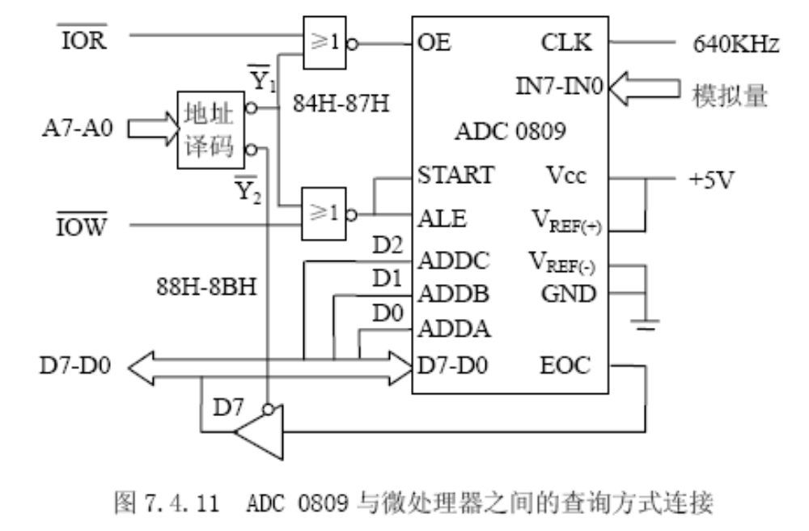
ADC 0809与微处理器之间的查询方式连接

Slide 61
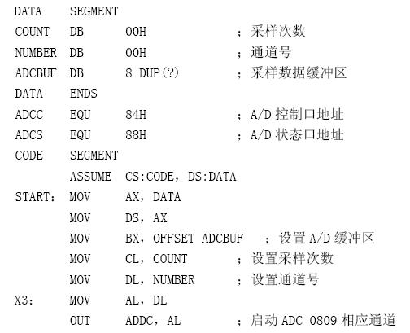
程序设计

Slide 62
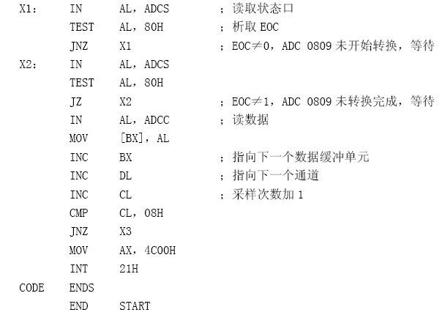
程序设计

Slide 63
（3）中断方式
在前两种方式中，无论CPU暂停与否，实际上对控制过程来说都是处于等待状态，等待A/D转换结束后再读入数据，因此速度慢，为了发挥计算机的效率，有时采用中断方式。在这种方式中，CPU启动A/D转换后，即可转而处理其它事情，比如继续执行主程序的其他任务。一旦A/D转换结束，则由A/D转换器发出转换结束信号，这一信号作为中断请求信号发给CPU，CPU响应中断后，便读入数据。这样，在整个系统中，CPU与A/D转换器是并行工作的，提高了系统的工作效率。
中断方式不需花费等待时间，但若中断后，保护现场、恢复现场等一系列操作过于繁锁，所占用的时间和A/D转换的时间相当，则中断方式就失去了它的优越性。

Slide 64
9.4.5 12位A/D转换器AD574
D574型快速12位逐次逼近式A/D转换器是美国AD公司产品，是一种内部由双极型电路组成的28脚双列直插式标准封装的集成A/D转换器，该转换器集成度高，并因其功能完善和性能优异而被广泛采用。

Slide 65
1．AD574主要特性
12位分辨率，
转换时间25μs（12位）、16μs（8位），
单通道模拟电压输入，无漏码，
采用逐次逼近式原理，
单极性电压输入0～10V、0～20V，
双极性电压输入土5V、士10V，
VLOGIC电压+4.5V～+5.5V（+5V），VCC电压+13.5V～+16.5V（+12V，+15V），VEE电压-13.5V～-16.5V（-12V，-15V），参考电压不需外部提供，
芯片内部具有稳定为10.00V士0.1V（max）的参考电压，片内具有输出三态缓冲器，
可与通用的8位或16位微处理器直接接口，低功耗390mW，存放温度-65℃～+150℃。

Slide 66
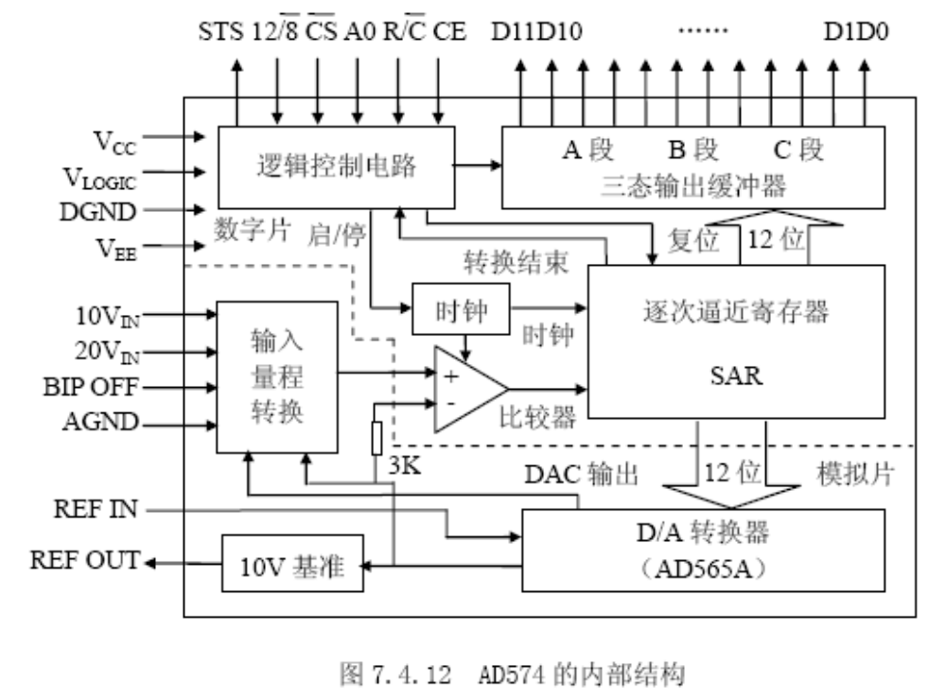
2．AD574内部结构

Slide 67
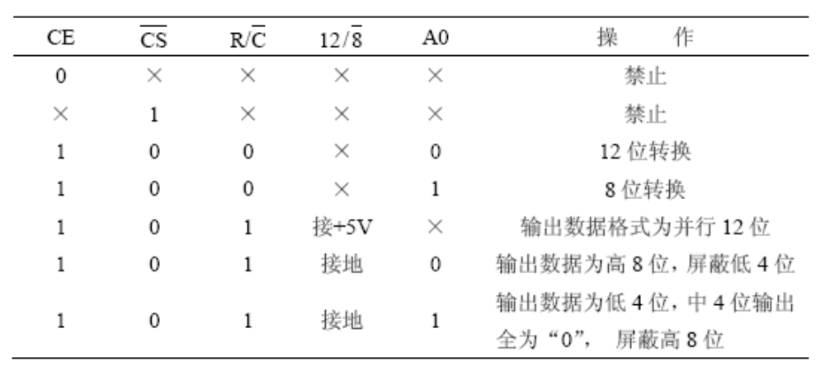
3．AD574引脚功能

Slide 68
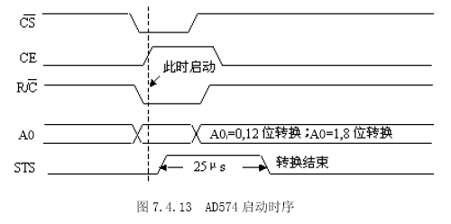
AD574启动时序

Slide 69
4．AD574工作方式
在转换周期，模拟输入的电流要受DAC的约500KHz试验电流的调制影响，因此要求模拟输入信号源能在动态负载情况下保持稳定的输出电压。
如果信号源达不到此要求，可以加一级宽频带的运算放大器，也可在普通运算放大器的反馈回路中加入三极管或集成缓冲器。
AD574有两种工作方式：单极性模拟输入和双极性模拟输入 。

Slide 70
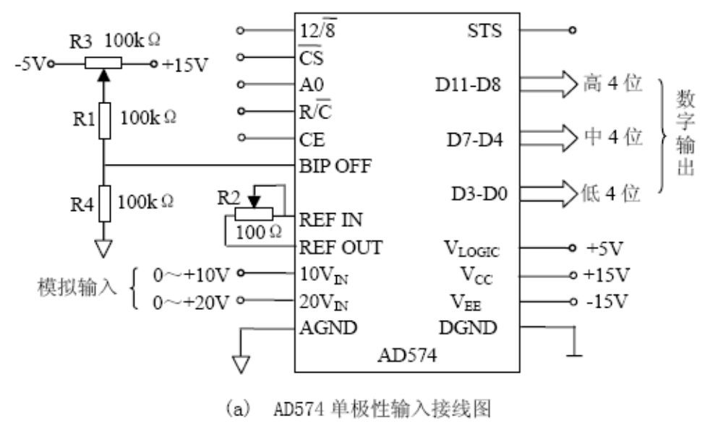
AD574的工作方式--单极性模拟输入

Slide 71
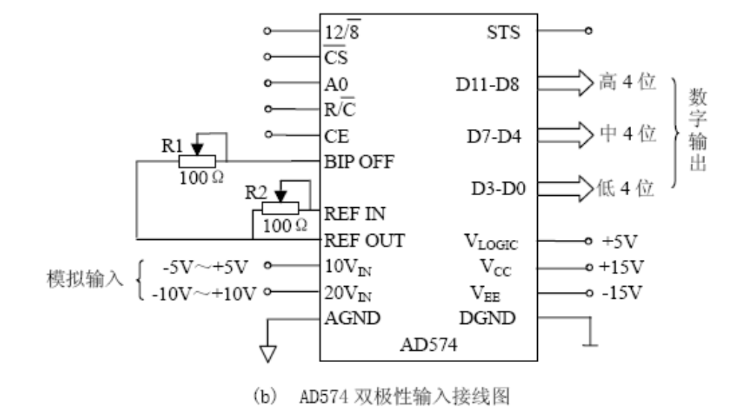
AD574的工作方式--双极性模拟输入

Slide 72
例7.4.3 利用AD574进行12位A/D数据采集
图7.4.15是AD574与80×86 CPU的单极性接口框图，模拟量信号范围可为10V或20V。CPU通过常规的总线驱动得到三总线信号，通过74LS138译码器进行端口地址的寻址，各端口的地址如表7.4.4所示。引脚接地，表示该芯片在数据输出时，每次输出8位数据。
AD574的和A0分别接到CPU的A1和A0上，从而用不同的端口地址来实现对AD574的启动转换和数据输出。AD574的工作状态由STS引脚输出，可将STS经三态门电路（比如74LS244）连至数据总线，比如连到D0上，于是可以用查询的方法判断AD574是否转换完成，可否读入数据。

Slide 73
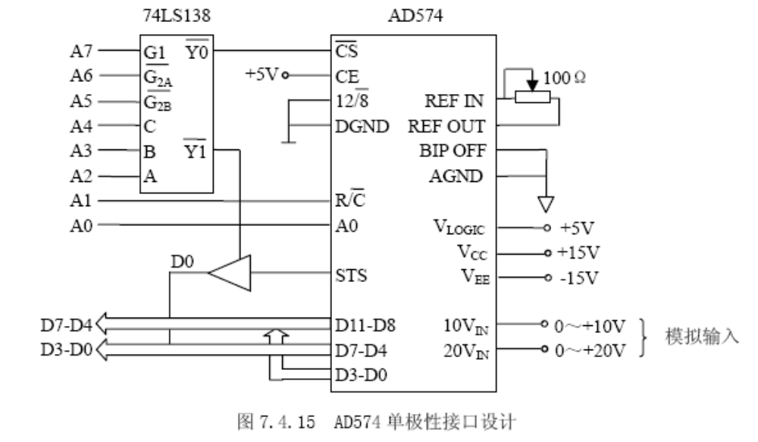
AD574单极性接口设计

Slide 74
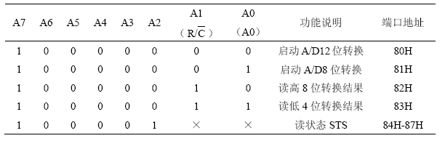
端口地址分析

Slide 75
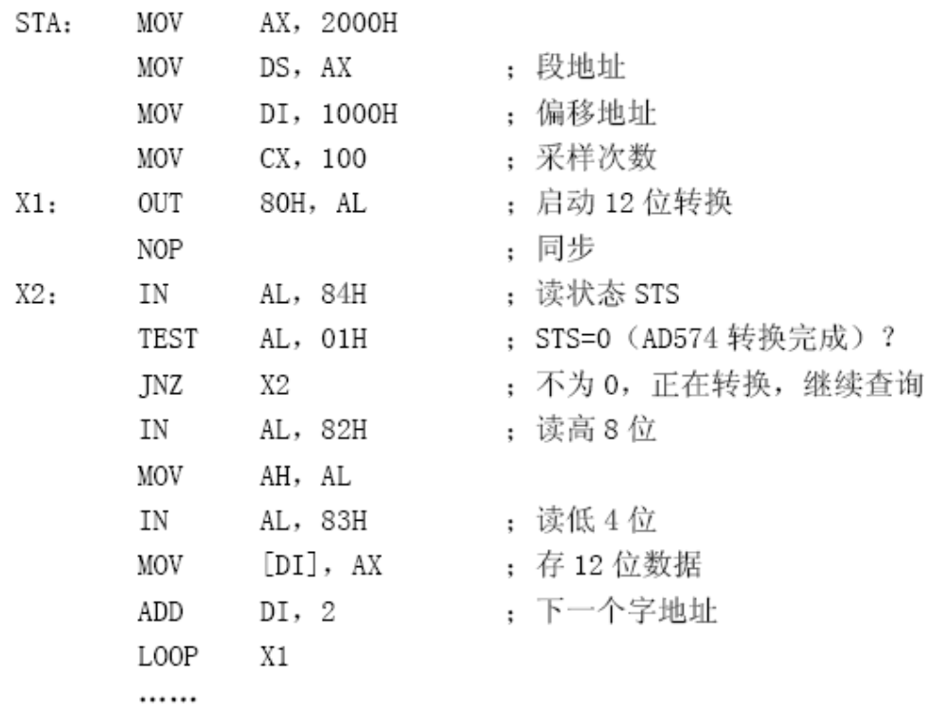
转换程序
综上所述，若要求对AD574进行12位A/D转换，连续采样100次，转换结果依次存入2000H:1000H开始的内存单元，可写出AD574在查询方式下的转换程序：

Slide 76
7.4.6 采样保持器
采样保持器在A/D转换接口中起着重要的模拟存贮器的作用。在对模拟信号进行采集与处理时，尽管A/D转换电路的速度很快，但是进行一次转换总需要一定的时间，在这一段时间内，要求被测信号保持不变，这就需要对被测信号进行采样和保持工作，采样保持在一个特定的时间上取出一个正在变化着的模拟信号的瞬时值，并把这个值保存下来，直到下次采样或数据处理结束为止。
当转换快速变化的模拟信号时，采样保持器能够有效地减小孔径误差。

Slide 77
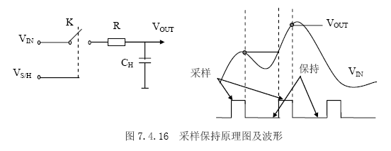
1．采样保持原理

Slide 78
2．采样保持器的主要性能指标
（1）采集时间
采样保持器不可能是理想器件，当它置于采样方式时，输出跟踪输入需要有一定的时间。采集时间是指从采样开始到输出稳定所需要的时间，一般以采样保持器输出跟踪一个跳变10V的输入模拟电压时，从采样开始到输出电压与输入电压相差0.01%所需要的时间定义为采集时间。
（2）直流偏移
指采样保持器输入端接地时，输出端电压的大小。
（3）转换速率
指输出电压变化的最大速率，以伏/秒为单位。
（4）孔径时间
在采样保持电路中，逻辑控制开关有一定的动作时间。在保持命令发出后直到开关完全断开所需要的时间称孔径时间。即进入保持控制后，实际的保持点会滞后真正要求保持的点一段时间，一般是毫微秒级。
（5）下跌率（衰减率）
下跌率即指在保持阶段电容的放电速度，以伏/秒表示，这是由于开关的漏电流及保持电容的其它泄漏通路造成的。一般保持电容的选择应折衷地考虑采集时间和下跌率。

Slide 79
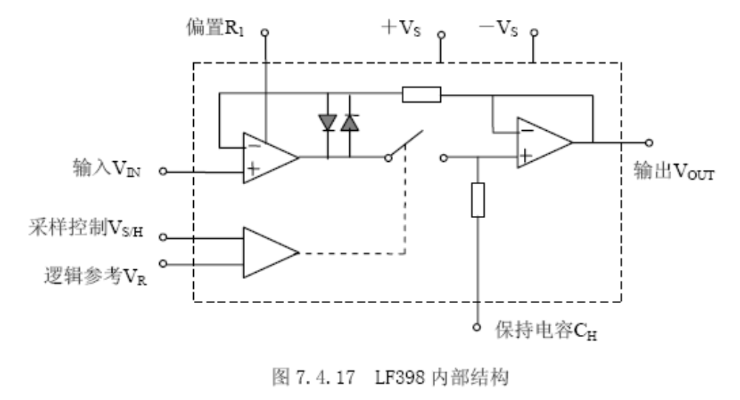
3．LF398采样保持器

Slide 80
４．采样保持器的级联
保持电容CH的取值要影响两个相互矛盾的参数：采集时间和电压衰减率，而在实际应用中，常需要高的捕捉速度和长的保持时间。
在这种情况下，可用两个采样保持器级联使用。第一级采样保持器电容较小，因此可以迅速在采样点获得模拟信号，第一级的输出作为第二级的输入，而第二级的保持电容较大，且输入信号是来自前级的稳定信号，所以输出电压衰减率很低，从而既取得高捕捉速率，又增加了保持时间，这种级联采样保持电路的总的取样率由两个取样保持器取样率的“和”来决定。

Slide 81
7.5 功率开关器件及接口
在微机测量及控制系统中，被测参数经采样、量化、处理之后，为了达到自动控制的目的，还需要输出控制信息。由于输出设备通常需大电压（或电流）来控制，而微机系统输出的开关量都是通过微机的I/O口输出的。这些I/O口的驱动能力有限。
例如标准的TTL门电路在0电平时吸收电流的能力约为16mA，常常不足以驱动一些功率开关（如继电器、电磁开关等），因此，需要一些大功率开关接口电路。
常用的功率开关接口器件有功率开关驱动电路及功率型光电耦合器、集成驱动芯片及固体继电器等。

Slide 82
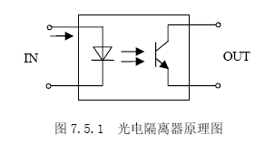
7.5.1 光电隔离器

Slide 83
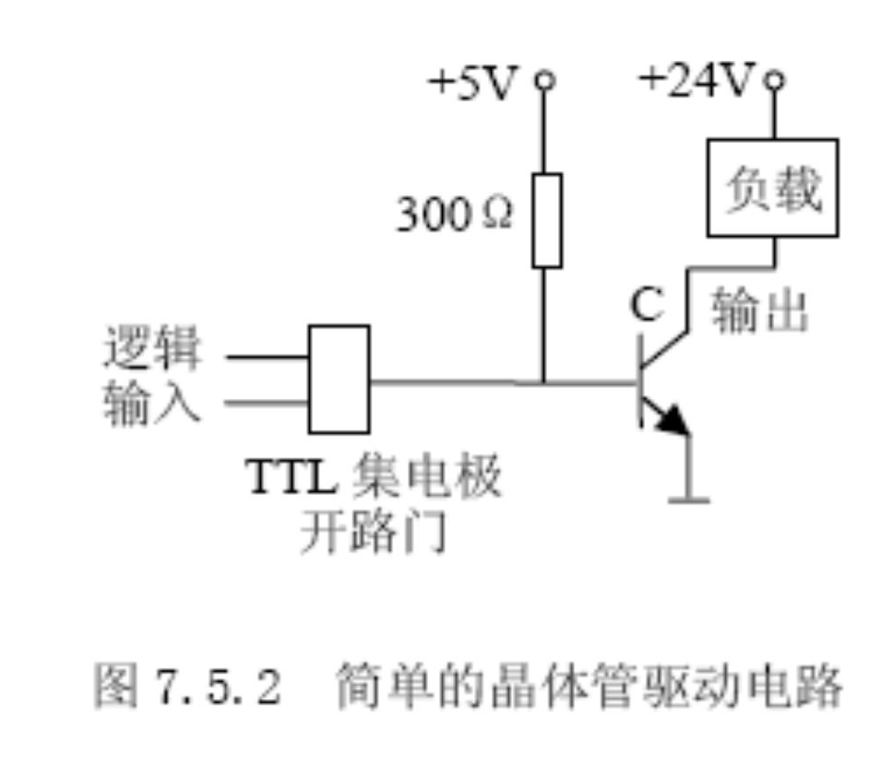
7.5.2 功率晶体管驱动电路
1．功率晶体管驱动电路

Slide 84
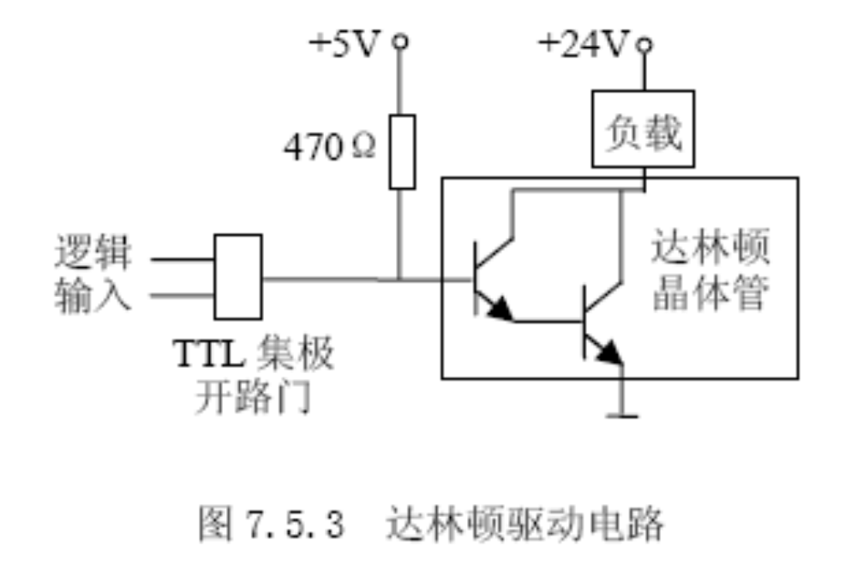
7.5.2 功率晶体管驱动电路
2．达林顿驱动电路

Slide 85
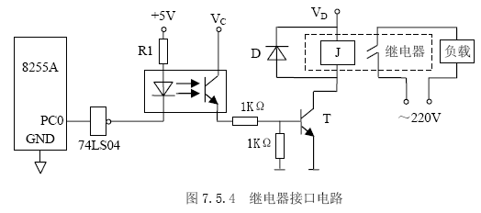
7.5.3 机械继电器及接口

Slide 86
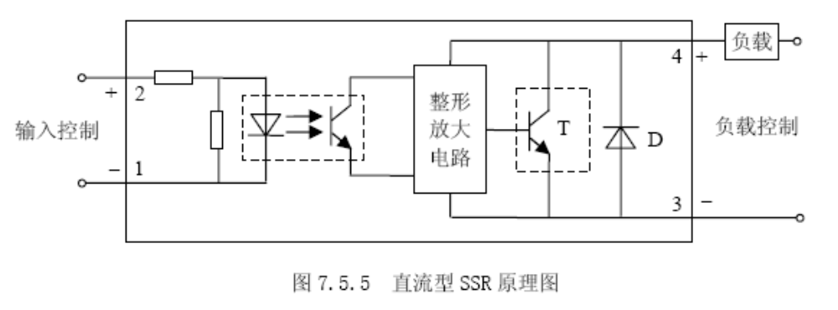
7.5.4 固态继电器

Slide 87
第7章 结 束

